Slide 1
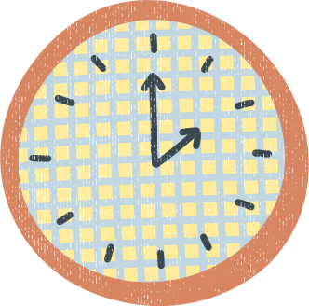
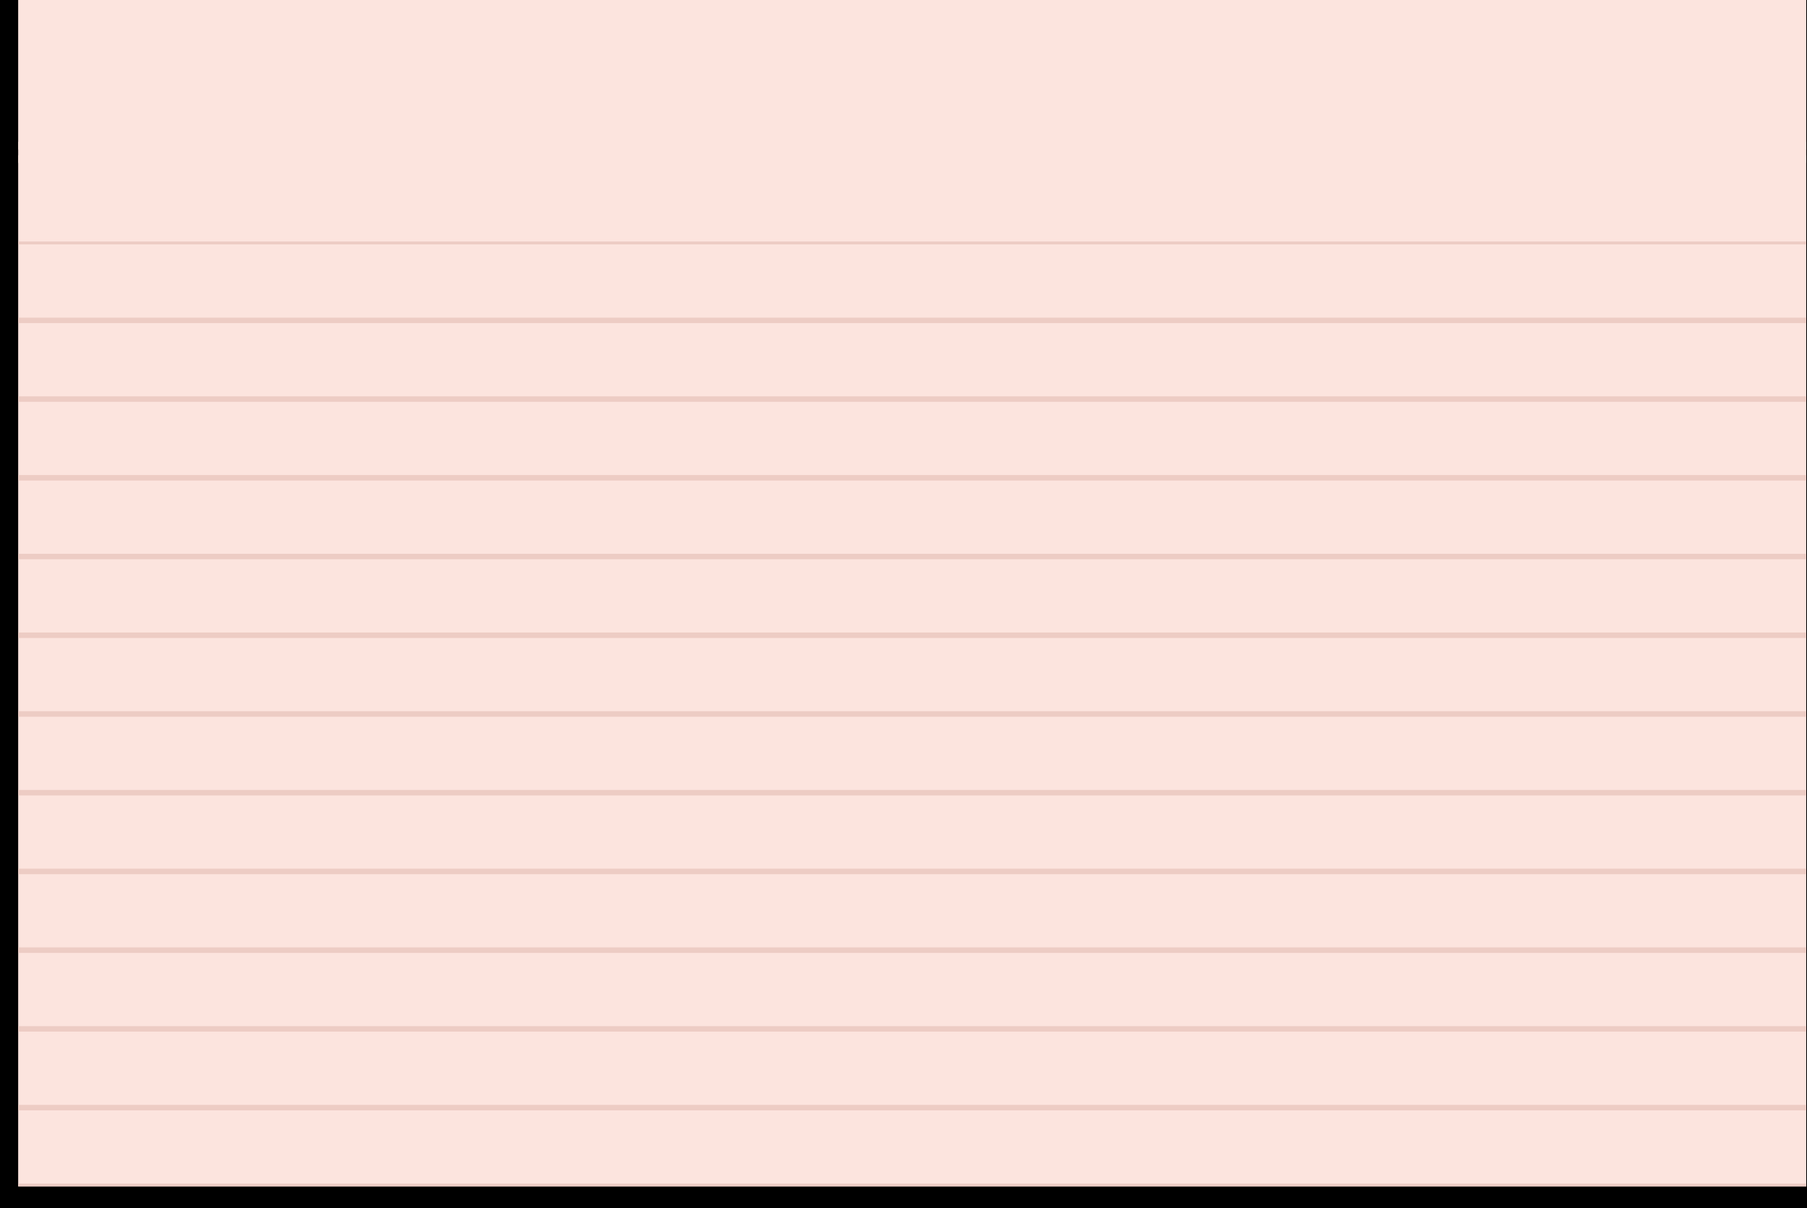


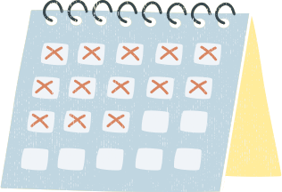
TIẾT 81,82,83:
VIẾT BÀI VĂN NGHỊ LUẬN VỀ MỘT VẤN ĐỀ TRONG ĐỜI SỐNG
(TRÌNH BÀY Ý KIẾN TÁN THÀNH)

Slide 2


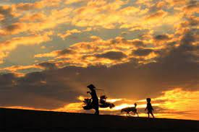


HOẠT ĐỘNG 1
KHỞI ĐỘNG

Slide 3





1) Mỗi bức tranh sau đây gợi cho ra những vấn đề gì trong đời sống của chúng ta?
2) Cuộc sống muôn màu, khi đứng trước một vấn đề, theo em, mỗi người cần có thái độ như thế nào?

Slide 4


Slide 5


Slide 6


Slide 7


Slide 8


Slide 9


Slide 10





HOẠT ĐỘNG 2
HÌNH THÀNH KIẾN THỨC

Slide 11
PHIẾU HỌC TẬP SỐ 1
(PHÂN TÍCH BÀI BIẾT THAM KHẢO)
Đọc bài viết: “Trường học đầu tiên” (SGK/tr.16, 17) và hoàn thành các thông tin sau
Câu hỏi | Trả lời
Vấn đề nào của đời sống được bàn trong bài nghị luận? | …………………
Ý kiến nào của người khác thu hút sự chú ý? | …………………
Người viết thể hiện thái độ tán thành hay phản đối ý kiến? | ………………………………………
Lí lẽ nào được người viết sử dụng để khẳng định sự đúng đắn của ý kiến ? | ………………………………………
Bằng chứng nào được nêu lên để củng cố cho lí lẽ? | ……………….....
Kết thúc bài viết, người viết đã làm gì?

Slide 12
PHIẾU HỌC TẬP SỐ 2
(PHIẾU TÌM Ý)
Nhiệm vụ: Tìm ý cho bài văn nghị luận về một vấn đề trong đời sống (trình bày ý kiến tán thành)
*Gợi ý: Đọc kĩ đề tài, ghi những ý nảy sinh trong quá trình suy nghĩ vào cột bên phải:
Ý cần tìm | Trả lời
Vấn đề đời sống được bàn luận: | …
Ý kiến của người khác cần thể hiện sự tán thành (ý kiến nào được người khác nêu ra? Ý kiến đó có lí ở chỗ nào? Vì sao cần tán thành ý kiến đó?): | …
Những lí lẽ và bằng chứng cho thấy tán thành ý kiến là có cơ sở (Cần diễn giải điều gì để làm rõ ý kiến của mình? Với từng ý đã diễn giải, cần những bằng chứng nào để củng cố?): | …

Slide 13







1. Tìm hiểu yêu cầu đối với bài văn nghị luận về một vấn đề trong đời sống (trình bày ý kiến tán thành)
2) Quan niệm nào của người khác về vấn đề đời sống rất đáng được bàn luận?
1) Vấn đề nào trong đời sống được nêu để bàn luận?
4) Những lí lẽ và bằng chứng nào được đưa ra để chứng tỏ sự tán thành là có cơ sở?
3) Ý kiến riêng của người viết về quan niệm nêu trên là gì?

Slide 14


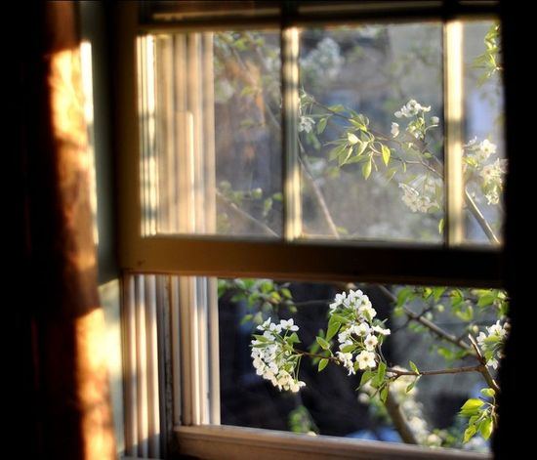

- Vấn đế đời sống được nêu để bàn luận phải rõ ràng, xác đáng.
- Nêu được một quan niệm về vấn đề để bàn luận.
- Bài viết phải thể hiện sự tán thành của người viết về quan niệm đã nêu.
- Sự tán thành phải được thể hiện bằng những lí lẽ và bằng chứng cụ thể, có sức thuyết phục.

Slide 15

2. Phân tích bài viết tham khảo
1) Vấn đề nào của đời sống được bàn trong bài nghị luận?
2) Ý kiến nào của người khác thu hút sự chú ý?
3) Người viết thể hiện thái độ tán thành hay phản đối ý kiến?
4) Lí lẽ nào được người viết sử dụng để khẳng định sự đúng đắn của ý kiến ?
5) Bằng chứng nào được nêu lên để củng cố cho lí lẽ?
6) Kết thúc bài viết, người viết đã làm gì?

Slide 16


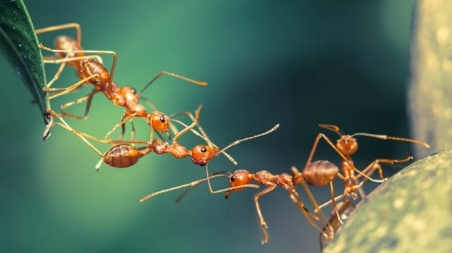


A. Mở bài
- Bài viết nêu vấn đề: Vai trò của gia đình đối với sự trưởng thành của mỗi con người.
- Ý kiến gây chú ý: Gia đình là trường học đầu tiên của mỗi người.

Slide 17




B. Thân bài
- Thái độ của người viết: Tán thành với ý kiến đó. (Riêng tôi, sau khi suy nghĩ kĩ, tôi thấy Hồng Minh hoàn toàn có lí.)
- Lí lẽ: Ông bà, cha mẹ không chỉ nuôi dưỡng, mà còn dạy bảo những điều hay lẽ phải cho ta từ thuở ấu thơ; tình cảm thiêng liêng cao đẹp, sự đối xử của các thành viên trong gia đình với nhau là những bài học thấm vào ta một cách tự nhiên.
- Bằng chứng: Người viết nhớ lại một kỉ niệm: giơ 4 ngón tay lên để trả lời cho câu hỏi của người lớn, khiến mẹ phải nhắc nhở. Điều này thành bài học đáng nhớ về thái độ trong giao tiếp.

Slide 18




C. Kết bài
- Khẳng định lại sự tán thành ý kiến của mình.

Slide 19
1) Trước khi viết,em cần xác định mục đích viết và người đọc sẽ là ai?
3. Thực hành viết theo các bước
2) Đề tài được chọn cần thoả mãn các yêu cầu nào? Tham khảo gợi ý trong SGK hoặc tự mình lựa chọn đề tài thích hợp.

Slide 20
1. Trước khi viết
* Xác định mục đích viết
* Người đọc
- Khẳng định sự tán thành ý kiến, thuyết phục người đọc đồng tình với quan điểm của mình.
- Thầy cô, bạn bè và những người quan tâm đến vấn đề được bàn luận.

Slide 21
a. Lựa chọn đề tài
- Đề tài được chọn phải là vấn đề mình thực sự quan tâm và hiểu biết; có những ý kiến khác nhau khi nhìn nhận, đánh giá; có thể xác định thái độ đứt khoát đối với vấn đề đó.
- VD: Ham mê điện tử, nên hay không nên?

Slide 22
b. Tìm ý
- Vấn đề đời sống được bàn luận: Ham mê điện tử, nên hay không nên?.
- Ý kiến của người khác nêu ra:
+ Không nên ham mê chơi điện tử nhất là lứa tuổi HS.
+ Ý kiến đó có lí ở chỗ ham mê điện tử sẽ gây nhiều tác hại.
+ Tán thành ý kiến đó vì ham điện tử sẽ dễ sao nhãng việc học hành và mắc phải những sai lầm khác…
Những lí lẽ và bằng chứng cho thấy tán thành ý kiến là có cơ sở:
+ Lí lẽ: mất thời gian, hại sức khoẻ, ảnh hưởng đến học hành, sinh ra nhiều sai lầm khác…
+ Bằng chứng: một số bạn học hành sa sút, không hoàn thành bài thầy cô giao, trên lớp hay ngủ gật, thiếu tập trung, về nhà hay nói dối bố mẹ, xin tiền, trốn học đi chơi,…

Slide 23
c. Lập dàn ý
Thân bài
+ Nêu ý kiến đáng quan tâm về vấn đề.
+ Thể hiện thái độ tán thành ý kiến vừa nêu bằng các ý:
*Ý 1: Khía cạnh thứ nhất cần tán thành (lí lẽ, bằng chứng)
*Ý 2: Khía cạnh thứ hai cần tán thành (lí lẽ, bằng chứng)
*Ý 3: Khía cạnh thứ ba cần tán thành (lí lẽ, bằng chứng)
*…
Mở bài
Nêu vấn đề đời sống cần bàn trong bài nghị luận.
Kết bài
Khẳng định tính xác đáng của ý kiến được người viết tán thành và sự cần thiết của việc tán thành ý kiến đó.

Slide 24
2. Viết bài
- Triển khai đầy đủ các ý trong dàn bài.
- Nhất quán về ngôi xưng.
- Sử dụng lý lẽ, bằng chứng phù hợp, thuyết phục.
- Giữa các câu trong đoạn, giữa các đoạn trong bài cần có sự liên kết chặt chẽ.

Slide 25
3. Chỉnh sửa bài viết
- Chỉnh sửa theo yêu cầu trong Phiếu hướng dẫn chỉnh sửa, SGK tr.20,21

Slide 26
HOẠT ĐỘNG 3
LUYỆN TẬP

Slide 27
Đề bài:
Sức mạnh của tình yêu thương

Slide 28
BÀI VIẾT THAM KHẢO
(Ham mê điện tử, nên hay không nên?)
Xã hội hiện đại đã góp phần mở rộng các loại hình giải trí của giới trẻ. Trong đó có trò chơi điện tử. Nhiều bạn cho rằng, ham mê điện tử chỉ là cách để giải tỏa stress, không hại gì nhưng theo tôi đó lại đang là vấn đề nhức nhối, khi ngày càng nhiều bạn học sinh nghiện trò chơi điện tử dẫn đến sao nhãng học tập và mắc nhiều sai lầm khác.
Ở bất kì đâu, các quán cho thuê máy tính để chơi game với cái giá vài nghìn đồng, cũng hoạt động hết sức công khai và rầm rộ. Với bản tính tò mò, muốn tìm hiểu, thử nghiệm cái hay, cái mới, cùng áp lực học tập từ trường lớp, các bạn học sinh tìm đến trò chơi điện tử với mong muốn xây dựng hình tượng và có cơ hội thể hiện bản thân qua game. Nhưng việc chơi trò chơi điện tử quá nhiều sẽ dẫn tới hành động như gian lận, trốn học lẻn ra quán net, nhịn ăn sáng để có tiền chơi game, thậm chí là lừa đảo, ăn cắp tiền đi chơi. Chơi với một nhóm bạn nghiện game, chắc chắn học sinh cũng sẽ đua đòi giống nhau, dẫn đến một hệ thống bao che, dối trá để được cùng nhau trót lọt. Cách đây gần một thập kỉ, cụm từ "cứu net" đã mang lại nỗi ám ảnh kinh hoàng đối với các bậc phụ huynh khi những thành phần bất hảo như My Sói, Hùng Gấu cầm đầu nhóm học sinh lớp 8, lớp 9 đi gây sự, đánh nhau, bắt ép những học sinh cả nam và nữ không đủ tiền trả tiền net. Đã có biết bao nhiêu nạn nhân của băng nhóm xã hội đen mới lớn này, và hơn thế nữa, những học sinh được cứu net lại quay lại làm đồng bọn, tay sai cho dân anh chị để được bảo kê.
Hậu quả của việc nghiện game đã quá rõ ràng. Từ thể chất, các bạn học sinh sẵn sàng bỏ ăn, bỏ ngủ, nhịn ăn sáng lấy tiền chơi game, ảnh hưởng nghiêm trọng tới sức khỏe. Về mặt tinh thần, người chơi game quá nhiều thường có dấu hiệu ảo tưởng, choáng váng do tiếp xúc với máy tính quá lâu, không thể phân biệt thật giả. Chắn hẳn không ai quên được vụ án thương tâm tại An Giang, cháu cắt cổ bà ngoại vì nghĩ bà có thể hồi sinh như trong trò chơi điện tử. Đó là dấu hiệu của bệnh tâm thần phân liệt, con người không thể sống là chính bản thân mình. Ngoài ra, những sự việc như ăn cắp ăn trộm, cướp của giết người để có tiền chơi game, những người nghiện game tập trung sống thành bầy đàn, ăn uống và phóng uế tại chỗ,... vẫn ngày ngày được đưa lên các mặt báo để cảnh tỉnh về việc nghiện game vô độ. Ai dám khẳng định bản thân sẽ không bao giờ có thể nghiện game và chỉ chơi một lần cho biết? Sức hấp dẫn của trò chơi điện tử có thể đánh gục bất cứ một ai đã sa chân vào nó. Ngoài ra, việc tương tác với những người chơi khác trên mạng rất dễ dẫn đến việc bị dụ dỗ, lừa đảo chiếm đoạt tài sản vì nhẹ dạ cả tin, cung cấp thông tin cá nhân mà không hề đề phòng rủi ro có thể gặp phải.
Ham mê điện tử là một căn bệnh gây ra nhiều tác hại, cần chấm dứt ngay, nhất là với lứa tuổi học sinh, độ tuổi còn cần tập trung rèn luyện kĩ năng sống và học tập thì không thể sao nhãng, mất tập trung học tập chỉ vì lao vào chơi điện tử.

Slide 29
4. Trả bài
a. Yêu cầu của kiểu bài
b. Nhận xét
- Ưu điểm:
- Nhược điểm:
c. Chỉnh sửa và hoàn thiện

Slide 30
HƯỚNG DẪN TỰ HỌC
+ Học bài, nắm chắc cách viết văn bản nghị luận xã hội.
+ Lưu trữ lại Phiếu học tập vào hồ sơ cá nhân.
+ Giao phiếu học tập và yêu cầu HS chuẩn bị bài sau: Nói và nghe: Kể lại một truyện ngụ ngôn.

Slide 31
THANK YOU!!!

